Slide 1
UNIVERSIDAD ESTATAL PENÍNSULA DE SANTA ELENA FACULTAD DE CIENCIAS AGRARIAS
Huertos Medicinales para el Desarrollo Sostenible:
Fortaleciendo el Conocimiento Ancestral y Cultural en el Uso y Aprovechamiento de Estos Cultivos en la Comuna Cerezal-Bellavista
Lenni Crisol Ramírez Flores, Víctor Hugo González Rivera,
Mercedes Pola Arzube Mayorga, Steven Nicolas Alejandro Pozo

Slide 2
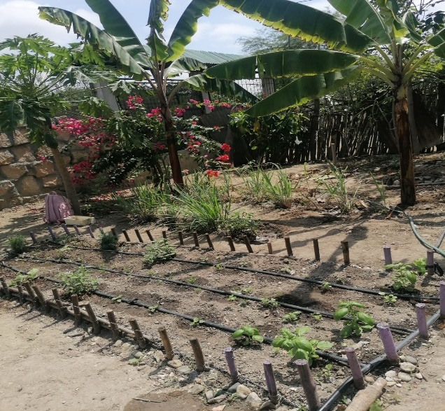
Introducción
Plantas medicinales
Desde tiempos inmemoriales, las plantas han sido utilizados por diversas culturas del mundo como fuentes de medicina y alimento.
Son sistemas de producción comunes de pequeñas superficies de terreno, conexa a la vivienda, estos contribuyen a la seguridad alimentaria, salud familiar y a la conservación de la biodiversidad.
Conocimiento ancestral y cultural
Es el saber de los pueblos y comunidades indígenas, montuvias y afroamericanas transmitidos de forma oral de generación a generación (familiar), en una transmisión vertical, siendo fundamental para supervivencia y el bienestar de las comunidades.
Huertos medicinales

Slide 3
¿Por qué son tan importantes las plantas Medicinales?
Fuente de salud
Conexión con la naturaleza
Identidad Cultural

Slide 4
El conocimiento ancestral en peligro eminente de perderse y la necesidad de preservarlo
Pérdida de conocimiento
Falta de regulación
Importancia de recuperar este conocimiento
La modernización
Poca regulación de los órganos gubernamentales en el uso de plantas medicinales, pueden llevar al uso de plantas tóxicas o a la adulteración de los productos
Salud
Sostenibilidad
Desarrollo comunitario
La urbanización
El mestizaje
Escaso acceso a la información

Slide 5
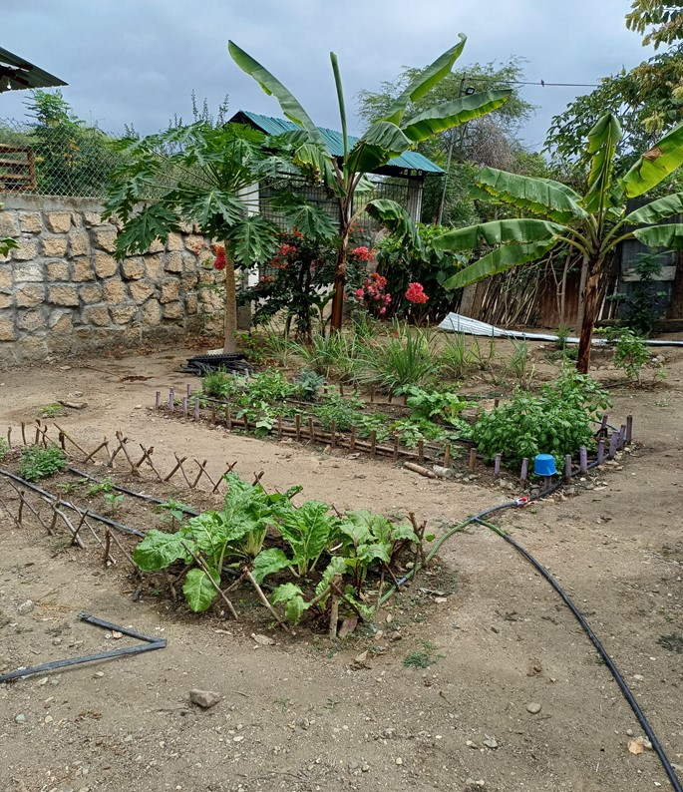
Objeto de estudio
El objetivo de este estudio fue desarrollar e implementar huertos medicinales en la comunidad de Cerezal Bellavista, ubicada en el cantón y provincia Santa Elena, Ecuador. Esta iniciativa se fundamenta en la recuperación y fortalecimiento de ese conocimiento ancestral y cultural sobre las propiedades medicinales de la plantas, el cual se encuentra en riesgo de perecer. Al promover esta práctica cultural se promueven ambientes sostenibles y sustentables que, a su vez, ayudan a mejorar la calidad de vida de la comunidad.

Slide 6
Desarrollo
Descripción del área de intervención
La Comuna Cerezal Bellavista se localiza en la parroquia Colonche del cantón y provincia Santa Elena, fundada en 1939; con una población de 3228 habitantes.
Condiciones climáticas y agrícolas
La parroquia de Colonche presenta tres microclimas: tropical mega térmico seco, semi árido y semi húmedo. Con precipitaciones de 500-2000 mm, con temperaturas de 20 – 26ºC.
La comuna de Cerezal Bellavista tiene un clima favorable característico para el beneficio de sus habitantes quienes se destacan en la agricultura de ciclo corto (maíz, sandía, pimiento y cebolla) y perenne aprovechando los microclimas

Slide 7
Situación actual de la comuna
Desconocimiento del uso de plantas medicinales
Impide el uso de remedios naturales
Población sufre por la falta de acceso a estos tratamientos
Recuperar el conocimiento ancestral
Solo el 10% de la población conoce el uso de PM.
El proyecto fomentó el uso de PM., y el rescate del C.A.
Conservación
Huertos Medicinales son fundamentales preservar y rescatar el C.A.
-Educación Universitaria
-La población de Santa Elena posee un valioso C.A.

Slide 8
Metodología
Se empleó un enfoque mixto para investigar a 15 familias de Cerezal Bellavista.
Se utilizaron diversas técnicas de recolección de datos como talleres, entrevistas y observación.
Los datos fueron analizados tanto cualitativamente como cuantitativamente para obtener resultados completos.

Slide 9
Socialización del proyecto
Se realizó una consulta libre e informada en una asamblea de participación de los pobladores.
Se socializó los objetivos y los impactos positivos que tendría la implementación de la propuesta.
Se definió los roles y responsabilidades de las partes.

Slide 10
Consideraciones para la implementación
Beneficiarios directos:15 familias
Enfoque agroecológico: Utilización de recursos locales y técnicas amigable con el medio ambiente.
Cosmovisión Andina: Respeto a la naturaleza y a los ciclos de la vida.
Importancia Cultural: Recuperación de saberes ancestrales y fortalecimiento comunitario.
Desarrollo sostenible: Contribución al bienestar de la comunidad a largo plazo.

Slide 11
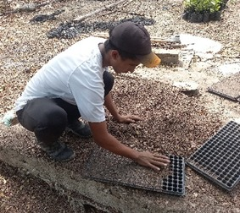
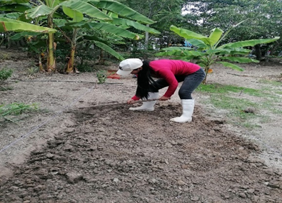
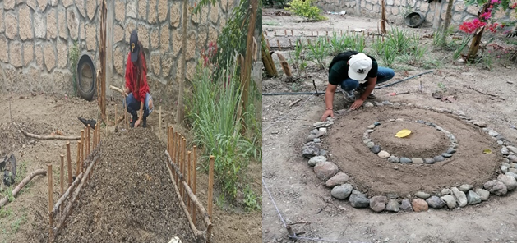
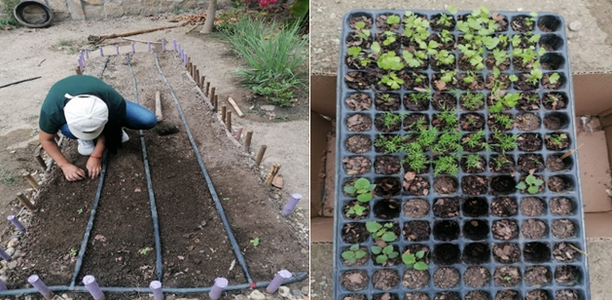
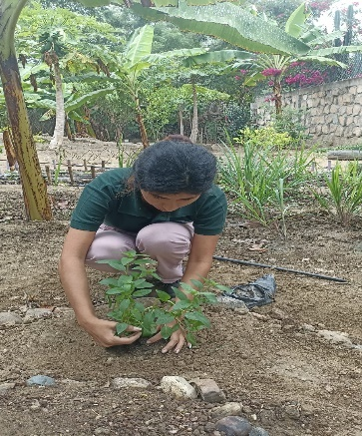
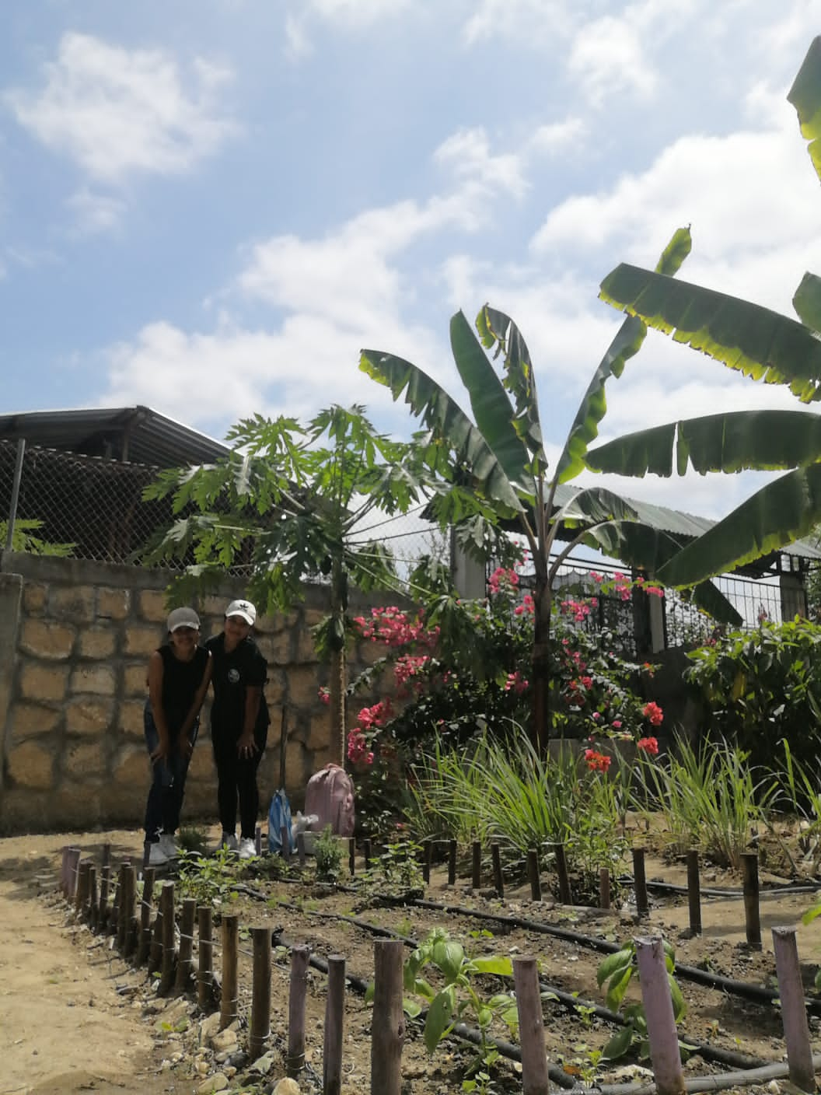
Implementación del proyecto
Semilleros
Preparación del suelo
Cerramientos para camas
Trasplante de plántulas
Siembra directa
Seguimiento del cultivo
Huerto medicinal implementado

Slide 12
Resultados
TABLA 1
RESULTADOS EN PORCENTAJE SOBRE LAS CONDICIONES EDAFOCLIMÁTICAS
Plantas Medicinales | Valoración del desarrollo en clima | Valoración del desarrollo en suelo | Valoración del desarrollo en plagas
Manzanilla (chamaemelum nobile (l.) all.) | 0 % | 0 % | 0 %
Toronjil (Melissa officinalis L.) | 0 % | 0 % | 0 %
Romero (Salvia rosmarinus) | 40 % | 40 % | 0 %
Menta (Mentha × piperita) | 40 % | 40 % | 0 %
Orégano (Origanum Vulgare) | 60 % | 60 % | 0 %
Hierba Buena (Mentha spicata) | 85 % | 60 % | 0 %
Hierba luisa (Cymbopogon citratus) | 85 % | 85 % | 0 %
Perejil (Petroselinum crispum) | 100 % | 100 % | 0 %
Albahaca (Ocimum basilicum) | 100 % | 100 % | 0 %

Slide 13
Conclusiones
La calidad del suelo y el clima influyen directamente en el rendimiento de los cultivos medicinales. La aplicación de biofertilizantes de frutas mejora significativamente la productividad.
La participación comunitaria fue fundamental para el éxito del proyecto, revitalizando el conocimiento ancestral y promoviendo prácticas agrícolas sostenibles.
Los resultados del estudio tienen importantes implicaciones para el desarrollo sostenible de la comunidad de Cerezal Bellavista y pueden contribuir a sistemas alimentarios más saludables

Slide 14
Desafíos Futuros
La calidad del suelo, el clima extremo y la falta de conocimiento técnico son obstáculos para la producción de cultivos medicinales. Se necesitan programas de capacitación, tecnologías eficientes y modelos de negocio sostenibles para superar estos desafíos.
"Una planta puede salvarte la vida, pero tú, ¿la estás salvando?"

